Slide 1
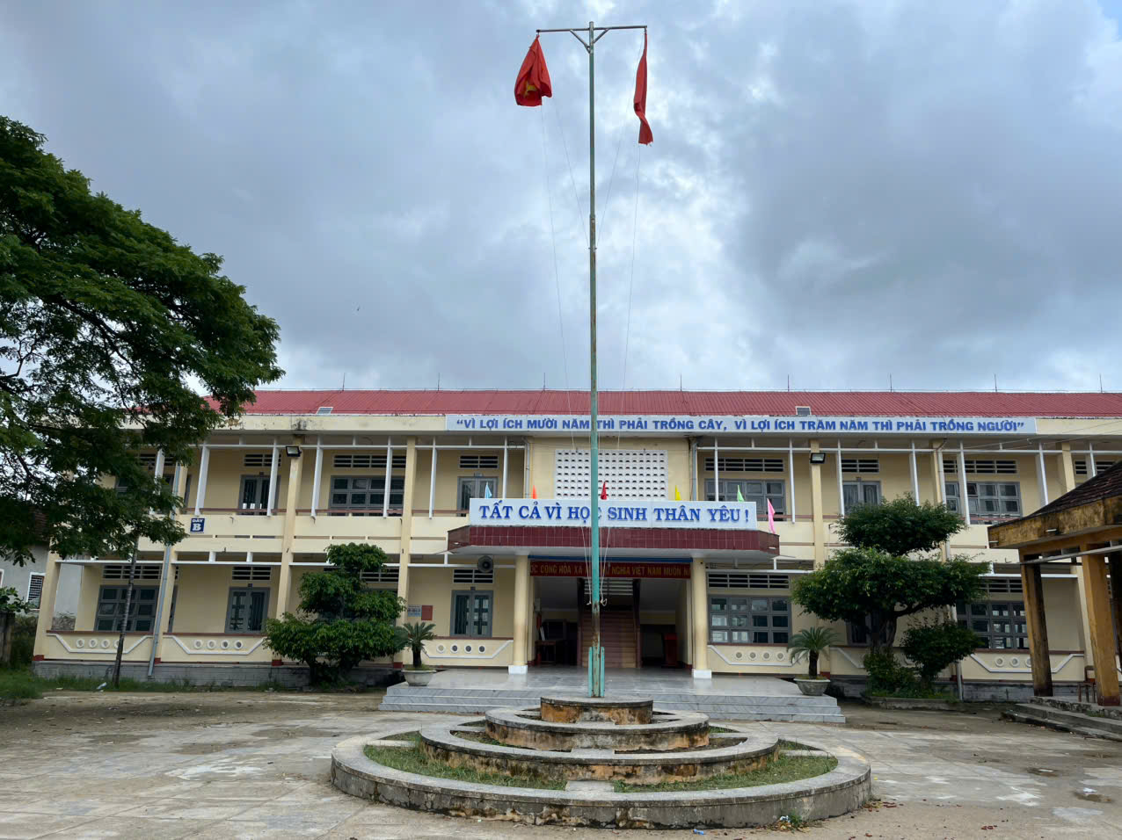
KÍNH CHÀO QUÝ THẦY CÔ
ĐẾN DỰ TIẾT BÀI ĐỌC 3
LỚP 5A
GIÁO VIÊN: LƯƠNG BÁ THANH

Slide 3
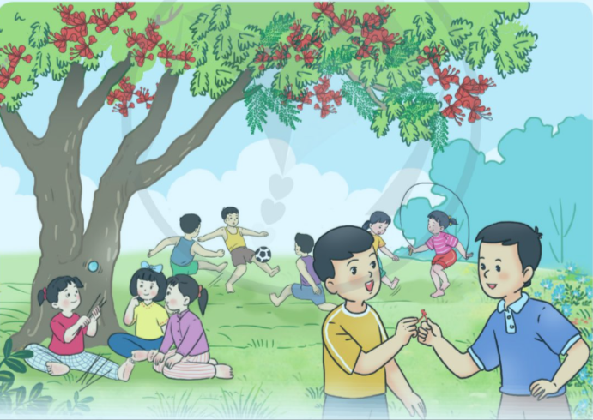

Slide 4
Các em hãy làm việc theo nhóm đôi và trả lời:
Em hãy chia sẻ về việc đã từng làm để bảo vệ hoặc chăm sóc cây cối?
Tưới nước cho cây
(ở nhà, trường học,…).
Nhặt rác dưới gốc cây.

Slide 5
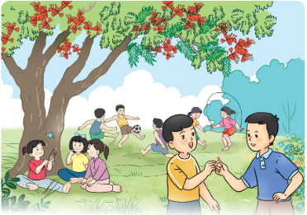

Slide 6
Thứ Sáu, ngày 29 tháng 11 năm 2024
Bài đọc 3
Cây phượng xóm Đông

Slide 7
Hoạt động 1
ĐỌC THÀNH TIẾNG

Slide 8
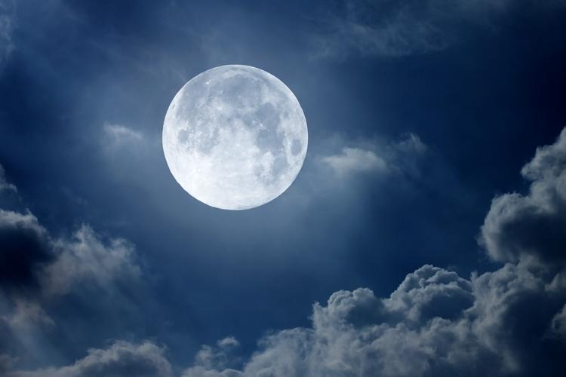
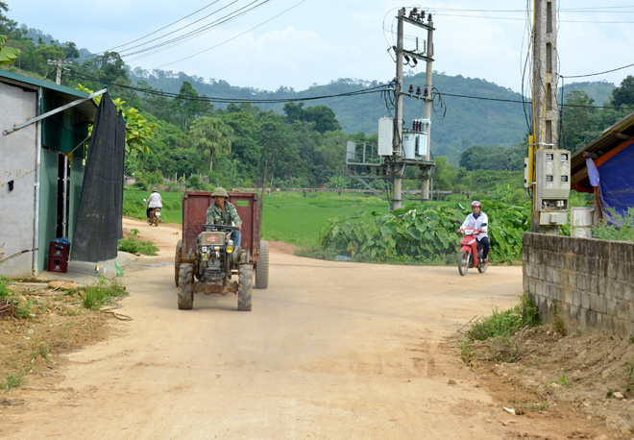
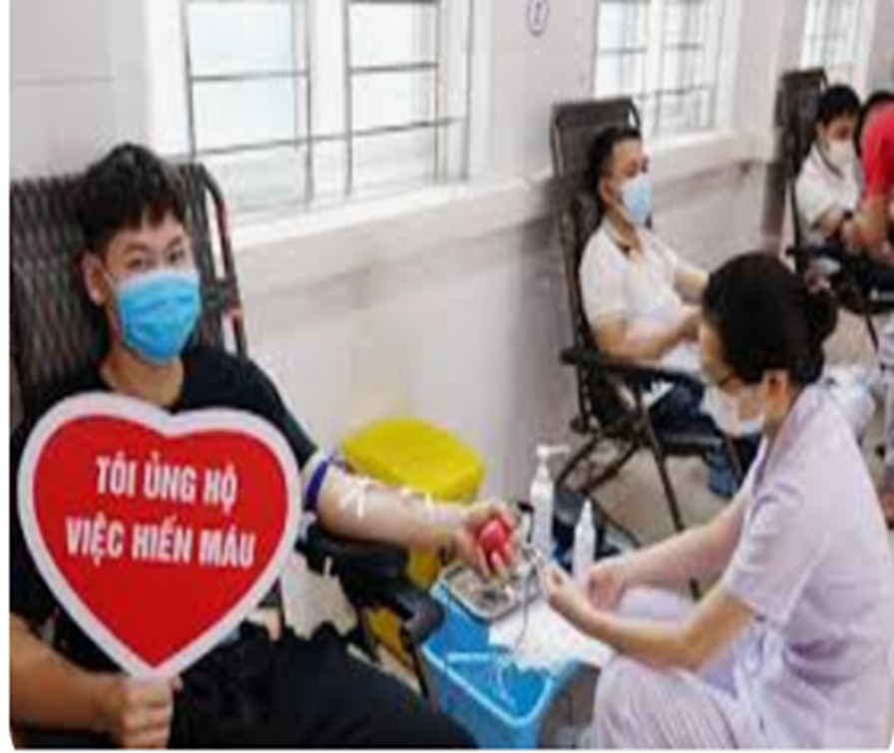
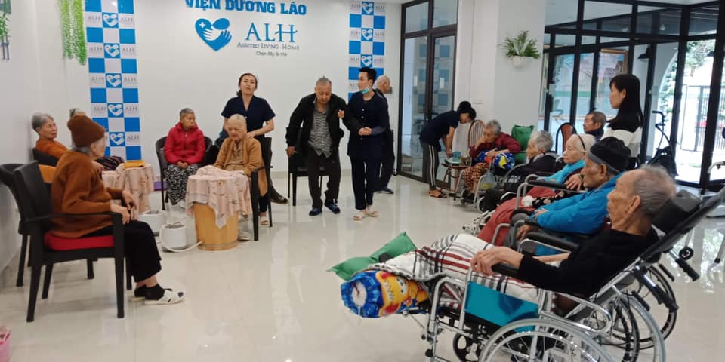
GIẢI NGHĨA TỪ MỚI
Vằng vặc: rất sáng (thường nói về ánh trăng).
Đường liên xóm: con đường nối giữa các xóm.
Hiến: cho, tặng một cách tự nguyện.
Nhà dưỡng lão: nơi chăm sóc những người cao tuổi.

Slide 9
BỐ CỤC BÀI ĐỌC
Từ đầu đến nói với bố tớ như vậy: Nỗi lo lắng của bọn trẻ khi nghe tin cây phượng đầu xóm bị chặt mất.
Từ Tối ấy đến mở rộng mặt đường: Tâm trạng buồn và giấc mơ của cụ Tạo.
1
3
Từ Cây phượng đến hạ cây phượng: Hình ảnh cây phượng với quán hàng cụ Tạo gắn liền với trẻ con trong xóm.
Đoạn còn lại: Hình ảnh cây phượng vẫn còn đó nhưng quán hàng cụ Tạo đã di dời.
2
4

Slide 10
Hoạt động 2
ĐỌC HIỂU

Slide 11
TRẢ LỜI CÂU HỎI
Câu 1: Các bạn nhỏ xóm Đông lo lắng điều gì?
Câu 2: Vì sao khi nghe chuyện, cụ Tạo lại “lặng lẽ về nhà”, “trằn trọc suy nghĩ”?
Câu 3: Cụ Tạo đã quyết định ra sao? Em có suy nghĩ gì về quyết định của cụ?
Câu 4: Hình ảnh các bạn nhỏ rủ nhau hái một cành hoa phượng thật đẹp đi thăm cụ Tạo ở nhà dưỡng lão có ý nghĩa như thế nào? Hãy hình dung về cuộc trò chuyện của các bạn với cụ.
Câu 5: Chủ đề của câu chuyện Cây phượng xóm Đông là gì?

Slide 12
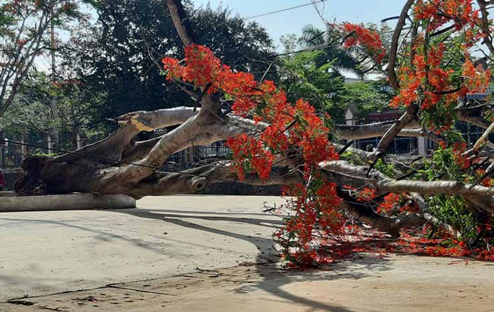
Câu 1: Các bạn nhỏ xóm Đông lo lắng điều gì?
Các bạn lo cây phượng sẽ bị chặt đi để xã mở rộng đường.

Slide 13
Câu 2: Vì sao khi nghe chuyện, cụ Tạo lại “lặng lẽ về nhà”, “trằn trọc suy nghĩ”?
Vì cụ có nhiều suy nghĩ ngổn ngang, chưa biết cách giải quyết.
Nếu cây phượng bị chặt, ngôi nhà nhỏ – cái quán hàng nơi cụ vừa ở vừa bán hàng kiếm sống – sẽ còn.
Nếu cây phượng được giữ cái quán hàng phải dời đi, cụ chưa biết sẽ sống thế nào; nhưng bọn trẻ sẽ được tụ tập, vui đùa dưới gốc cây phượng.

Slide 14
Câu 3: Cụ Tạo đã quyết định ra sao? Em có suy nghĩ gì về
quyết định của cụ?
Cụ Tạo đã quyết định viết đơn hiến nhà để mở rộng mặt đường, giữ lại cây phượng.
Cụ là người tốt, sẵn sàng hi sinh lợi ích cá nhân cho xóm làng, góp phần làm cho xóm làng khang trang, tươi đẹp, yêu thương trẻ em, giữ được niềm vui cho các bạn nhỏ.

Slide 15
Câu 4: Hình ảnh các bạn nhỏ rủ nhau hái một cành hoa phượng thật đẹp đi thăm cụ Tạo ở nhà dưỡng lão có ý nghĩa như thế nào?
Các bạn nhỏ rất yêu quý và biết ơn cụ Tạo. Nhờ có hành động cao cả của cụ Tạo mà cây phượng – người bạn thân thiết của các bạn nhỏ – vẫn được nở nhiều hoa, làm đẹp cho xóm Đông; vẫn tiếp tục chở che, gắn bó với quãng đời tuổi thơ của các bạn nhỏ.

Slide 16
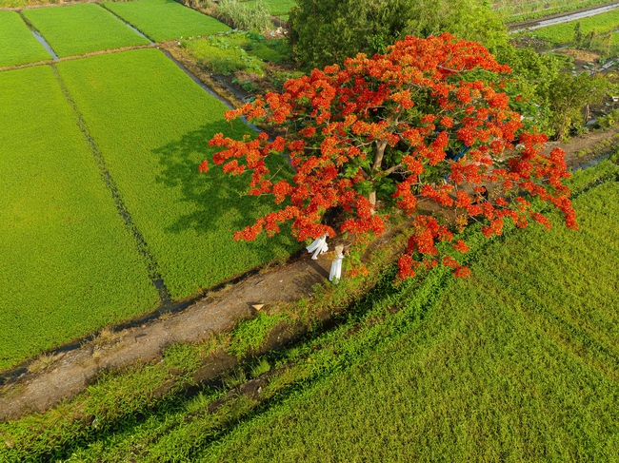
Câu 4: Hãy hình dung về cuộc trò chuyện của các bạn với cụ.
Gợi ý
Các bạn khoe với cụ về cây phượng ra rất nhiều hoa, màu đỏ rực; khoe con đường mới làm rộng rãi, khang trang và càng trở nên đẹp hơn khi cây phượng trổ hoa,...

Slide 17
Câu 5: Chủ đề của câu chuyện Cây phượng xóm Đông là gì?
Câu chuyện ca ngợi hành động của cụ Tạo hi sinh lợi ích cá nhân, góp sức mình làm nên những điều tốt đẹp cho cộng đồng.

Slide 18
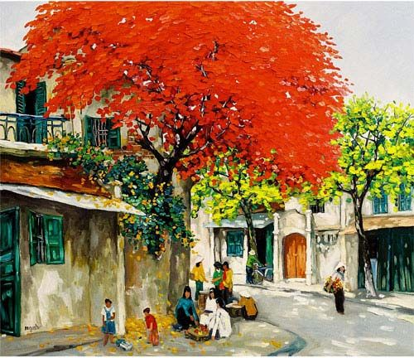
Ý nghĩa của câu chuyện
Bài đọc đề cao lối sống vì cộng đồng; ca ngợi tấm lòng rộng lượng, hành động của cụ Tạo hi sinh lợi ích cá nhân vì niềm vui của các cháu nhỏ.

Slide 20
Hoạt động 3
ĐỌC NÂNG CAO

Slide 21
Tối thứ Bảy,/ trăng sáng vằng vặc.// Như thường lệ,/ lũ trẻ xóm Đông tụ tập ở gốc phượng đầu xóm để nô đùa.// Bỗng xuất hiện,/giọng hớt hải:/ “Nguy rồi,/ các cậu ơi! // Cây phượng này sẽ bị chặt/ để xã mở rộng đường.// Chú Tâm nói với bố tớ như vậy!”.

Slide 22
Tối ấy,/ cụ Tạo rất ngạc nhiên/ vì trăng sáng mà lũ trẻ không nô đùa như mọi khi,/ chỉ túm tụm thầm thì.// Cụ chậm rãi ra sau cây phượng/ và nghe hết cả.// Cụ lặng lẽ về nhà,/ trằn trọc suy nghĩ.//

Slide 23
Mệt mỏi,/ cụ thiếp đi.// Trong giấc mơ,/ cụ thấy cây phượng đã bị chặt,/ chỉ còn một khoảng trời nắng chói loá,/ nhức nhối.// Cụ giật mình choàng dậy,/ bật đèn,/ tìm cây bút/ và tờ giấy trắng viết đơn xin hiến nhà để mở rộng mặt đường.//

Slide 24
Hoạt động 4
VẬN DỤNG

Slide 25
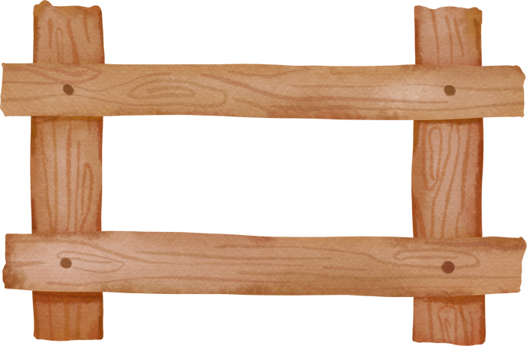
TRÒ CHƠI HÁI CHANH
Notes:
GV click bắt đầu để chơi game

Slide 26
Notes:
Click vào quả chanh để tới câu hỏi
Next để sang nội dung tiếp theo

Slide 27
Câu 1: Có chuyện gì xảy ra mà Hùng lại lo lắng như vậy?
A. Nghe được chuyện ở xóm trên.
B. Cây phượng đầu xóm sẽ bị chặt.
C. Nghe được tin buồn.
D. Bị mất đồ.
Notes:
GV click 1 lần vào màn hình để xuất hiện câu hỏi
Click thêm 1 lần để xuất hiện 4 đáp án
GV click vào đáp án để kiểm tra đúng/sai
Click vào QUAY VỀ để trở lại slide chọn câu hỏi

Slide 28
Câu 2: Bọn con trai thường chơi trò gì dưới gốc cây phượng?
A. Chơi chọi gà bằng hoa phượng.
B. Chơi chuyền, nhảy dây, ô ăn quan.
C. Chơi đá bóng.
D. Chơi thả diều.

Slide 29
Câu 3: Con gái thường chơi trò gì dưới gốc cây phượng?
A. Chơi chọi gà bằng hoa phượng.
B. Chơi thả diều.
C. Chơi đá bóng.
D. Chơi chuyền, nhảy dây, ô ăn quan.

Slide 30
Câu 4: Hoàn cảnh cụ Tạo được nhắc đến trong bài như thế nào?
Sống cùng với con cháu
rất hạnh phúc.
B. Tuổi già sức yếu, không nơi nương tựa.
C. Tuổi cao, không
người thân thích.
D. Là người ngụ cư, sống nay đây mai đó.

Slide 31
Câu 5: Cụ Tạo đã quyết định làm gì để giữ lại cây phượng?
A. Chọn di dời quán và vào viện dưỡng lão.
B. Chuyển cây phượng đi ra chỗ khác trong xóm.
C. Bỏ ra một số tiền để chính quyền giữ lại.
D. Dời quán mình ra
một chỗ khác.

Slide 32
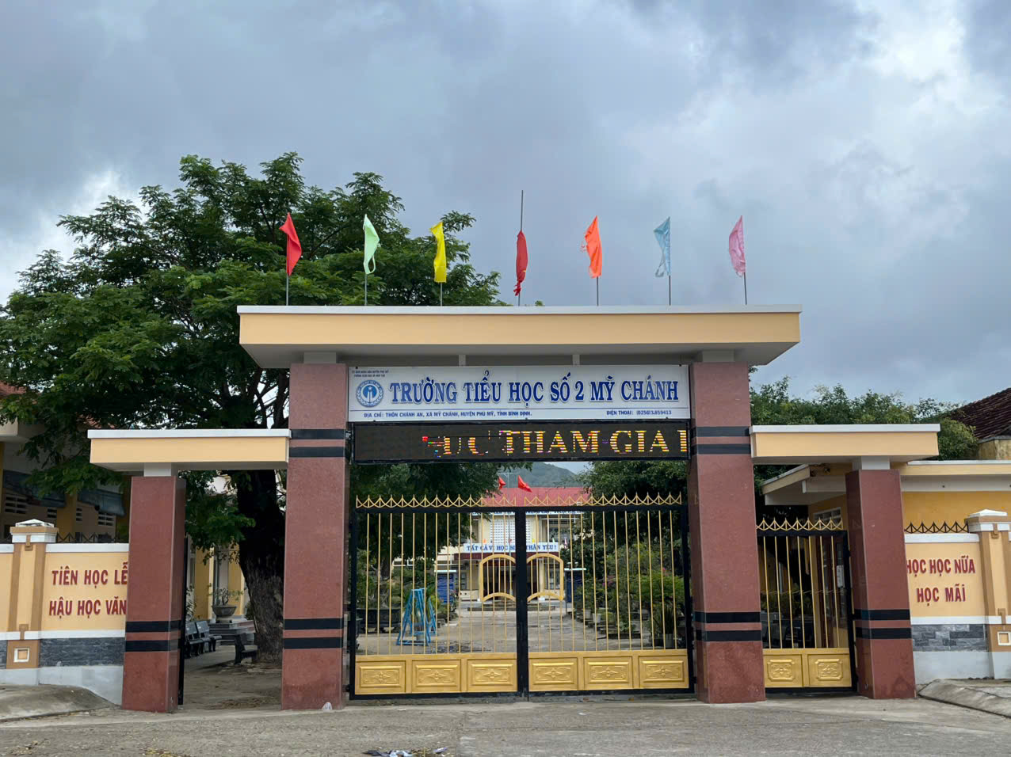
Chúc các em học tốt!

